Slide 1
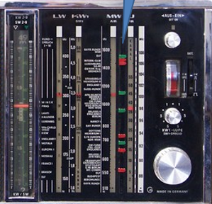


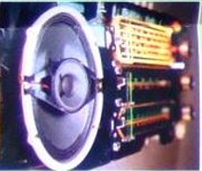
Satellit
Gerard Tel
LC-Kring
10 juli 2024

Slide 2
Wat gaan we doen vanavond?
De Grundig Satellit: De serie
De Satellit 2100
Sterke en zwakke punten
De 400 International
Luisterproeven

Slide 3
1. Grundig Satellit 1964-96
Kortegolf-DXers, emigranten
Ex-pats Jaren zestig
Willen het beste dat er bestaat
Topontvanger voor DX-werk
Zwakke stations, wisselende uitzendingen
Satellit was dat!
Maar wel elk decennium anders
Uitgebreide site: shortwaveradio.ch

Slide 4
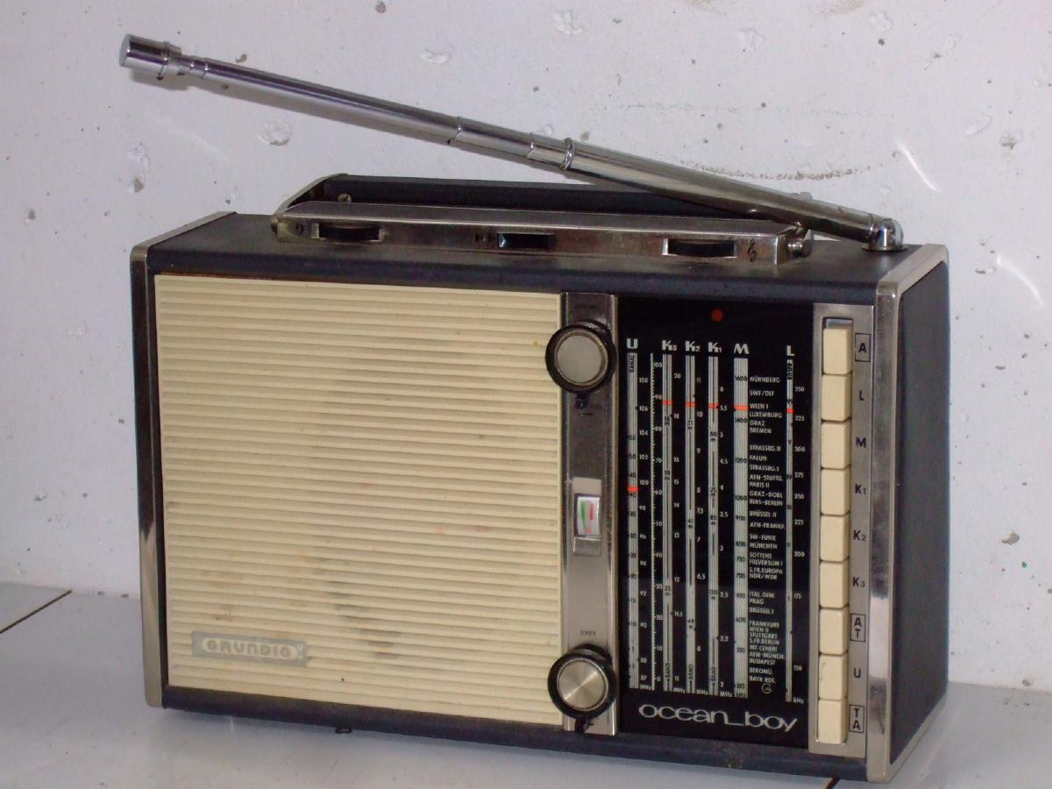
Voor de Satellit: Ocean Boy
Philips: Henriette
1964 Ocean Boy 204
Enkelsuper, 3x KG,
preselectie
Max Grundig:
Maak iets nog mooiers voor immigranten uit N. Afrika en Midden Oosten
4x KG+omroep, Trommeltuner, Enkelsuper

Slide 5
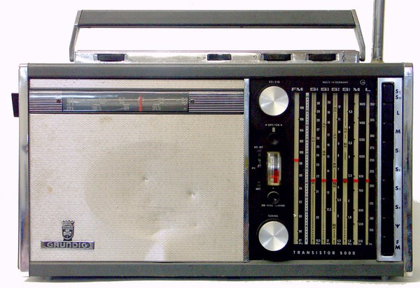
De Satellit 205

Slide 6
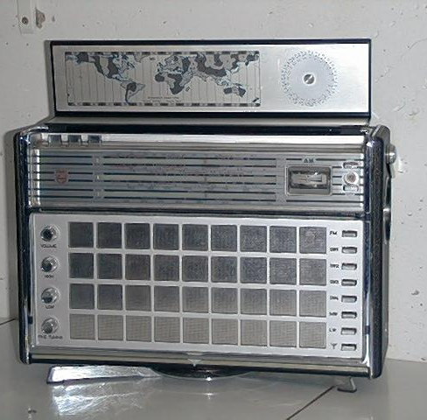
Ondertussen in Eindhoven
Philips L6X38T / 22RL798 (1967-70)
L, M, 4xK, FM
Enkelsuper, geen
  RF voortrap
  BFO
  Bandspreiding
James Bond Radio
Niet zo goed als
‘n Satellit

Slide 7
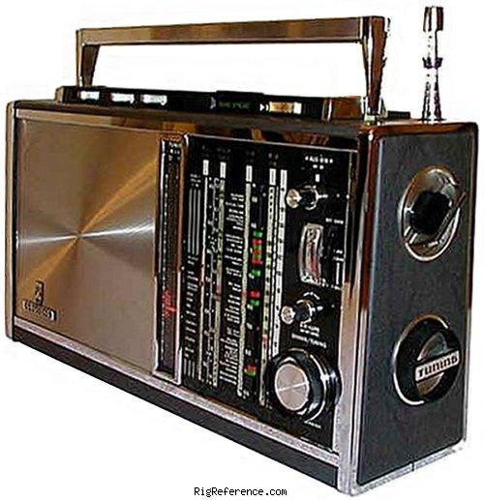
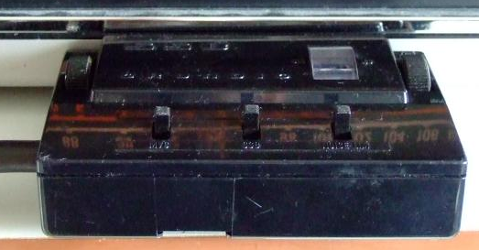
Satellit 208 en 210
1967 en 1969
Dubbelsuper
Inprikbare SSB unit

Slide 8
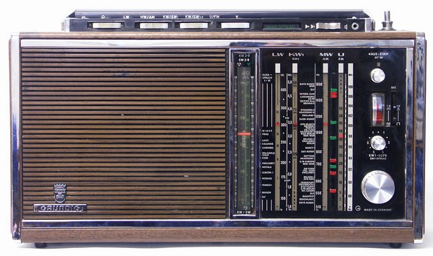
De Satellit 210
“Ruitertjes”

Slide 9
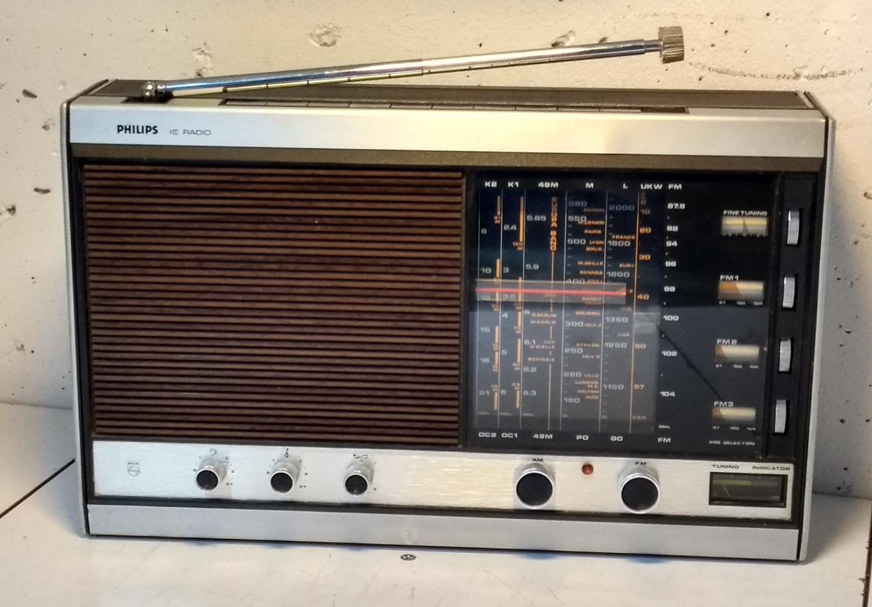
Wat doet Philips (Oostenrijk)?
Philips 50IC361, Hurricane de Luxe (1971)
L/M/3xK/F
3 FM presets,
goed geluid:
meer omroep
Klinkt echt heel
erg mooi!!
Omroepdoos

Slide 10
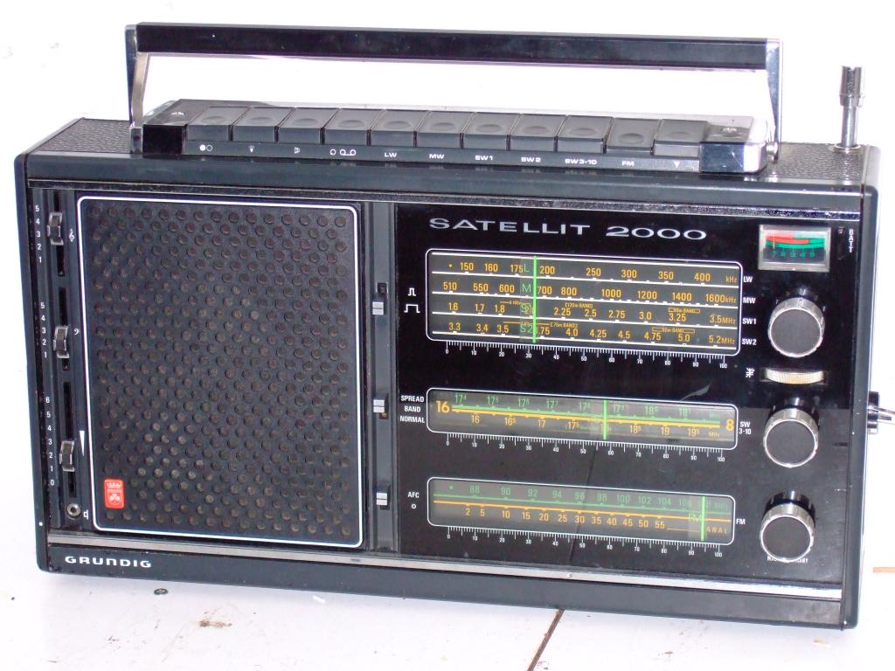
Satellit 2000 / 2100
Introductie 1973 / 1976
Eerst schuifpots (2000), later draai (2100)
Enkelsuper op Lang, Midden, Tropen (1&2)
Dubbelsuper op KG, 1e MF is 2000kHz
De 2100 heeft herontworpen LF deel
Verder nagenoeg gelijk
(Beide in meerdere kleurenschema’s)

Slide 11
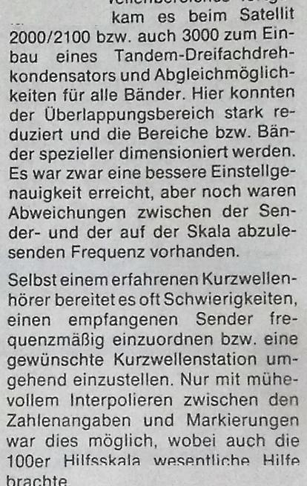
Beperking: afstemming!
“Satellit 3000 Digital”
Grundig Tech. Inf. 1/1978
Zelfs ervaren KG-luisteraars

Slide 12
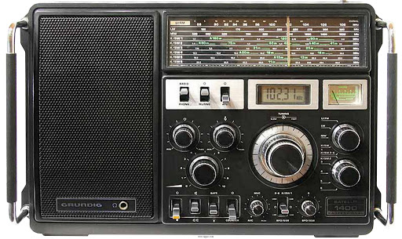
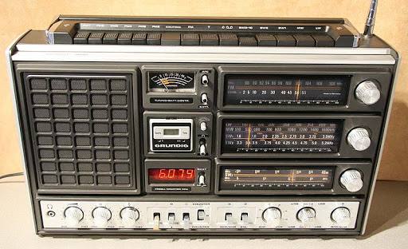
Digiloge Satellits: 3000 uit 1977
Analoge afstemming, Digitale uitlezing
Bandspreiding niet meer nodig: 1400 (1979)
SSB ingebouwd

Slide 13
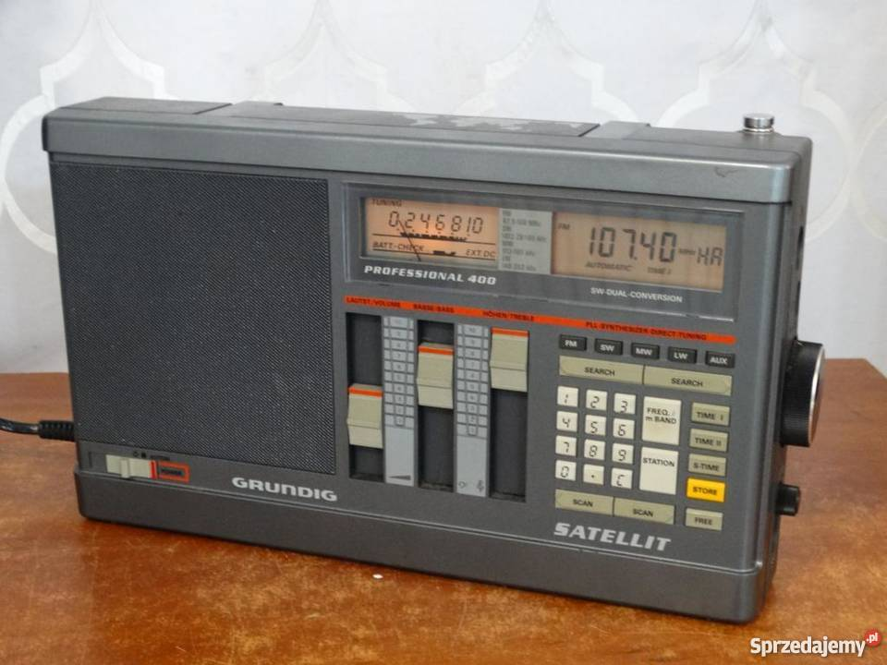
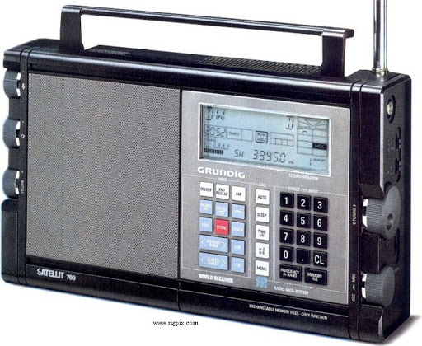
Digitaal afgestemde Satellits
300, 400, 500, vanaf 1983:
uP en PLL en Hoge 1e MF (Scan/Search/Mem)
Laatste Satellit: 700, 1996

Slide 14
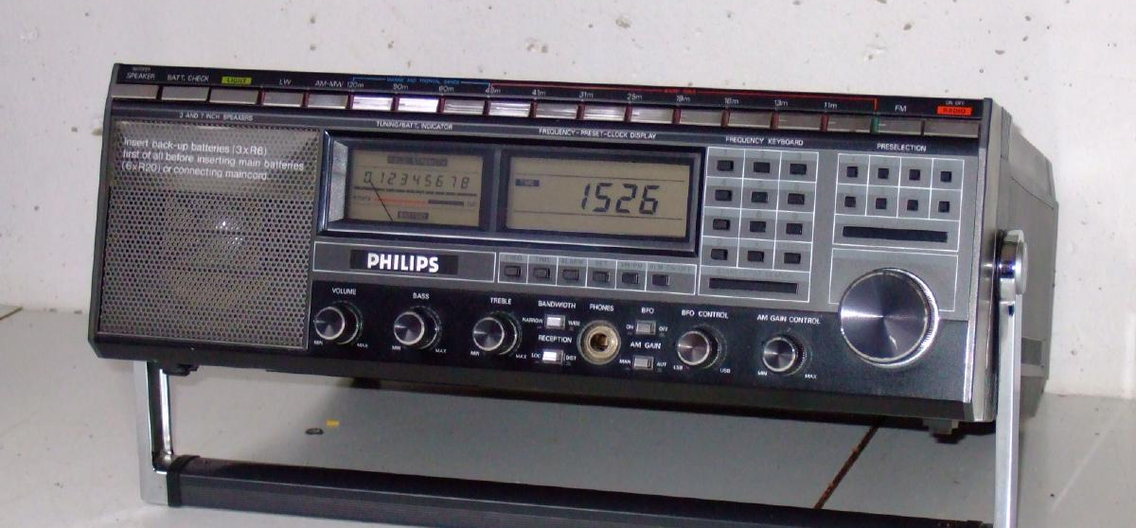
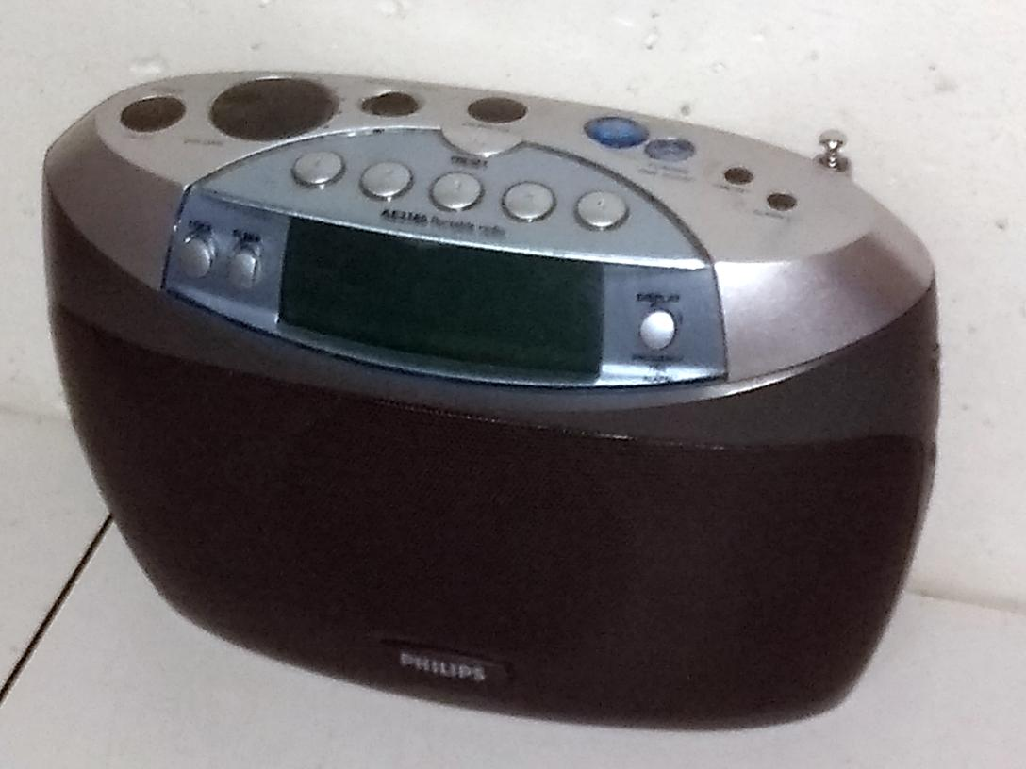
Deed Philips ook: D2935 / D2999
Digitale afstemming
met microprocessor
Werd jaren 80 mainstream
voor top-radio’s
Jaren 90: AE2380
digi keukenradio

Slide 15
2. De Satellit 2100
Laatste volledig analoge technologie
Ontvangstbereik
Techniek: Transistors en LC kringen
Trommeltuner
Geluidskwaliteit
Marktplaats, aanbod en prijzen

Slide 16
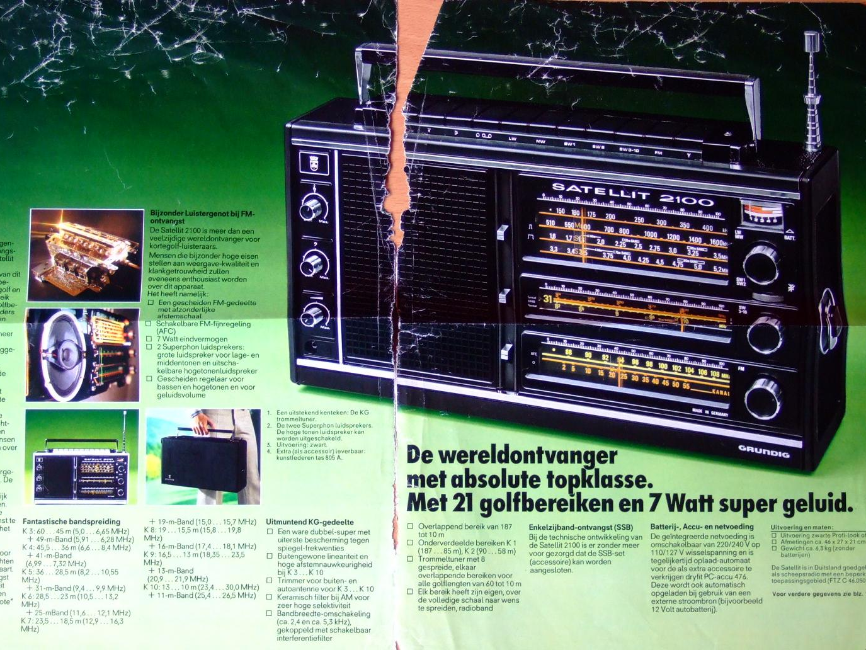

Slide 17
Ontvangstbereik: 3 Tuners
FM 88-108 MHz
AM: LG, MG, KG1 (1.6-3.5), KG2 (3.3-5.2)
Enkelsuper met MF 460kHz
KG: KG3 t/m KG10
Acht banden overlappend 5-30MHz
Plus gespreid 49/41/31/25/19/16/13/11
Totaal 21 banden over drie schalen verdeeld

Slide 18
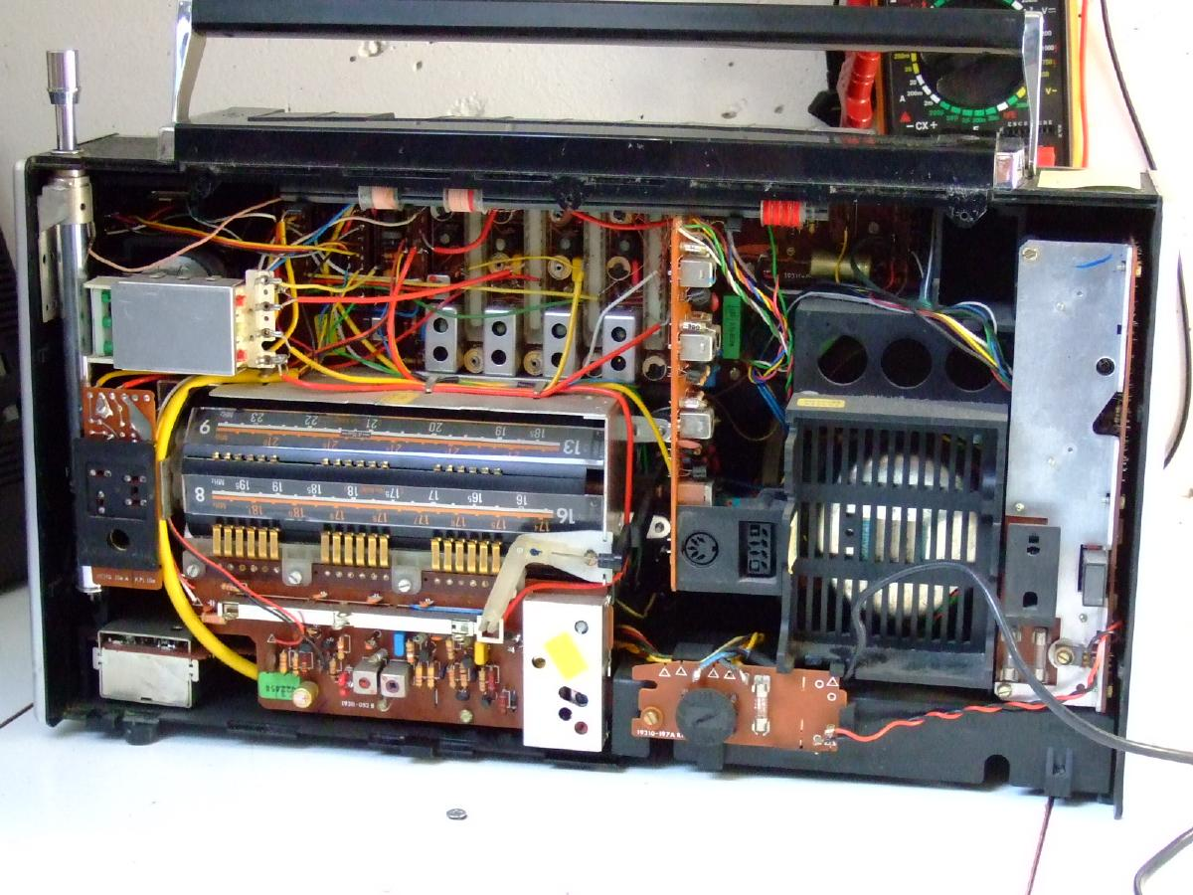
Techniek van Jaren 70
46cm, 6,3kg
Discreet!
27 trans
Printplaten
en modules
Volledig
analoog
Geen IC
1 keramisch filter

Slide 19
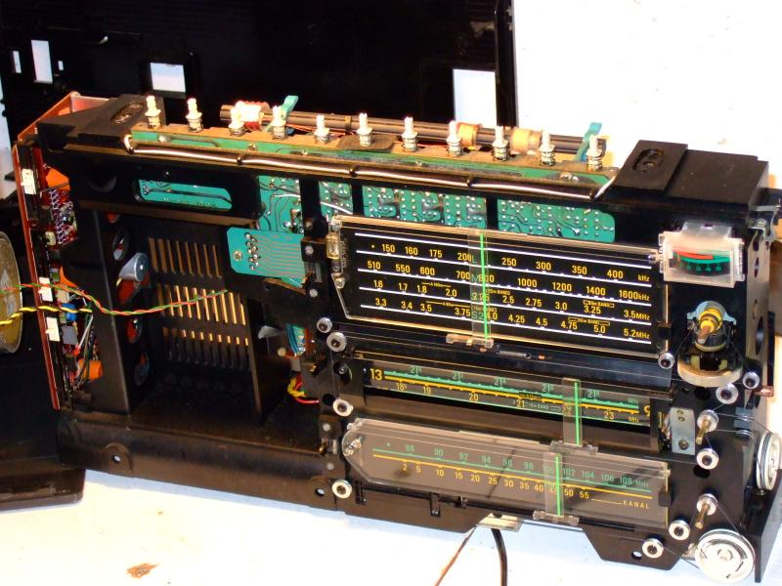

Slide 20
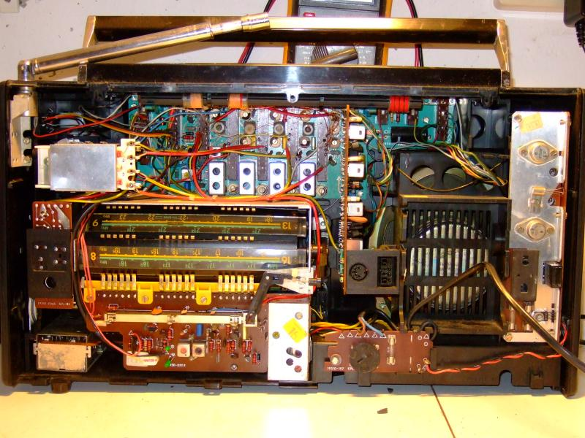

Slide 21
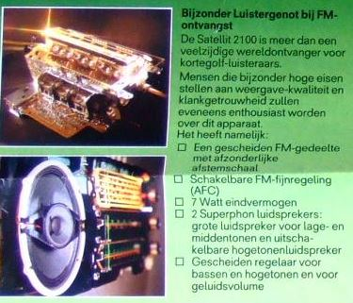
Geluidskwaliteit
Grote kast
(kunststof)
Twee LS
(H en L)
Output 7W
Superb!!

Slide 22
Satellit op Marktplaats
Staan er meestal wel een paar
Vooral 2000/2100
Prijzen 60 tot 300 euro
Kapotte nog 30 tot 50 euro
Repareren of onderdelen!
Check antenne!

Slide 23
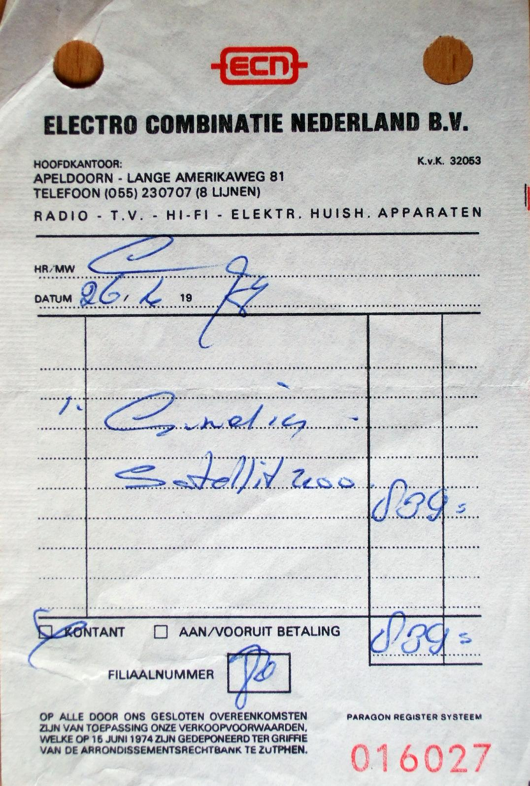
Deze Satellit 2100
Koop 26 april 1977
bij ECN, fl 839
Goeie voorbereiding:
Consumentengids
Juni 2013 weg
gegeven (aan mij ☺)
In heel goeie staat
(antenne!)

Slide 24
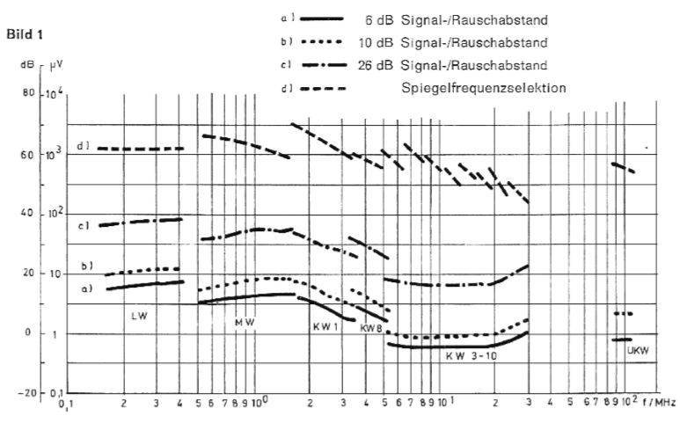
Spiegelonderdrukking (Sat2000)

Slide 25
Afstemnauwkeurigheid
Bandspreiding helpt!
Omroepbanden 300 tot 1000 kHz lang
Goed trimmen… Nauwkeurigheid 10 – 20 kHz
(Stukje met 5 zenders afzoeken!)
KG tuner heeft aparte afstem-C voor gespreide en ongespreide banden
Totaal zesvoudige afstemcondensator

Slide 26
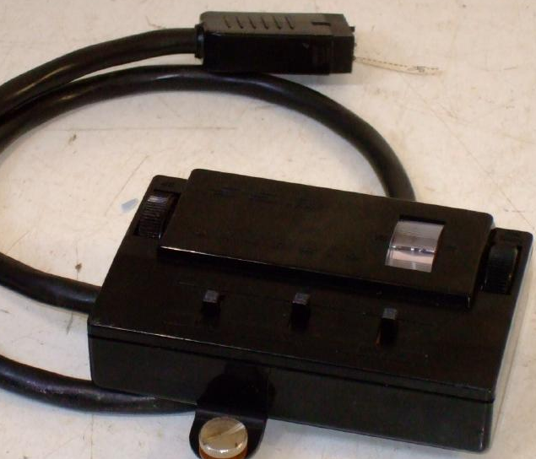
SSB Zusatz (Sat 208 tot 2100)
Enkelzijband: Uitzending zonder draaggolf dus draaggolf toevoegen
BFO werkt rond MF
Liefst zwak signaal:
handmatige RF
Aansluiten achterkant
Werkt prima!

Slide 27
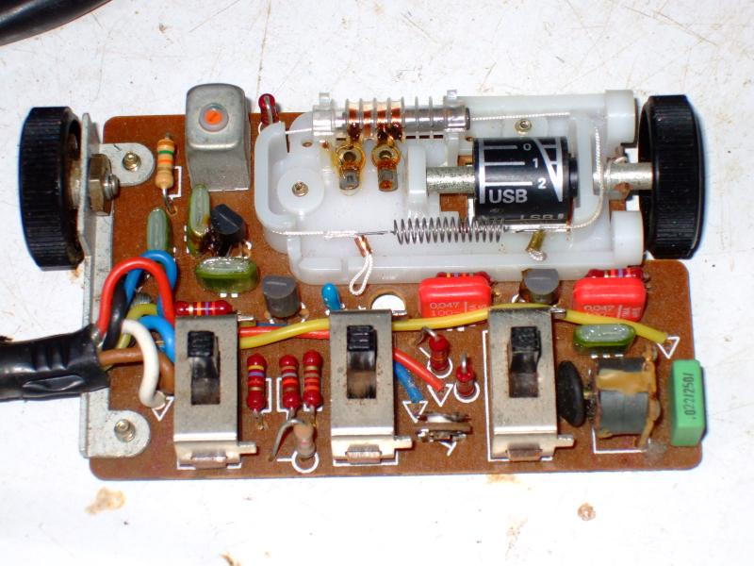

Slide 28
3. Sterke en Zwakke Kanten
ca. 1000 onderdeeltjes kunnen kapot!
Sprietantenne
Sleepcontacten
Draaicondensators
Kunststof om schakelaars

Slide 29
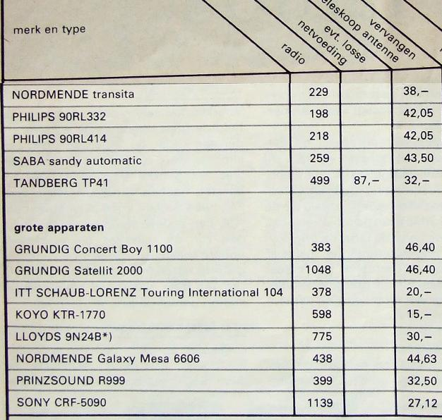
Antenne is bijzonder
Twee lengtes (FM en KG)
In 1975 al duurste
2e hands: vaak stuk

Slide 30
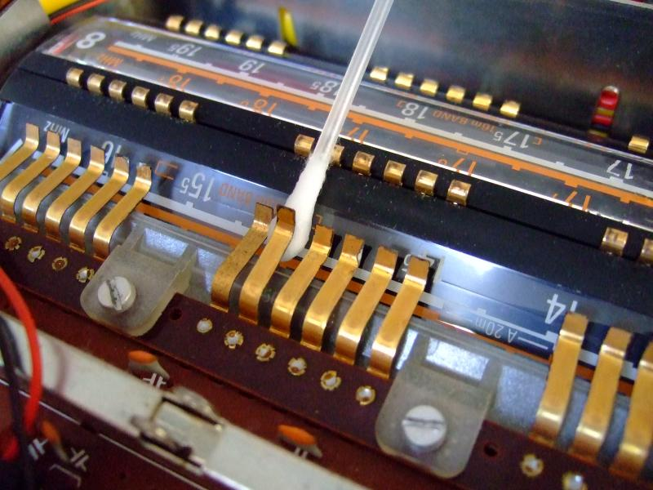
Sleepcontacten
Trommel
18 x 8 = 144
Geen K3–K10
Poetsen met ammonia

Slide 31
Drie Draaicondensators
Vet verhard, afstemmen loopt zwaar
Uiteindelijk snaar eraf ☹ of as breekt ☹☹
Moeilijk bereikbaar!
Gangbaar maken met kruipolie
Soldeerbout ertegenaan of föhn
Geduld en morgen nog een keer

Slide 32
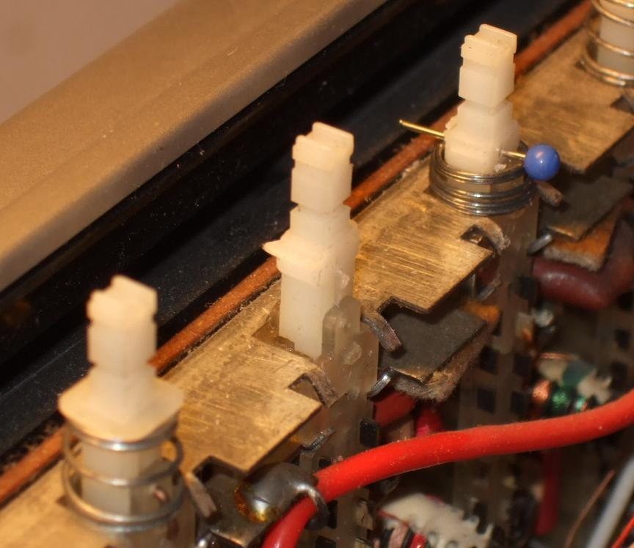
Kunststof schakeldelen
2014: MG knop niet omhoog
Veer drukt op kraagje
Afgebrokkeld!
Gaatje 1mm
Speld

Slide 33
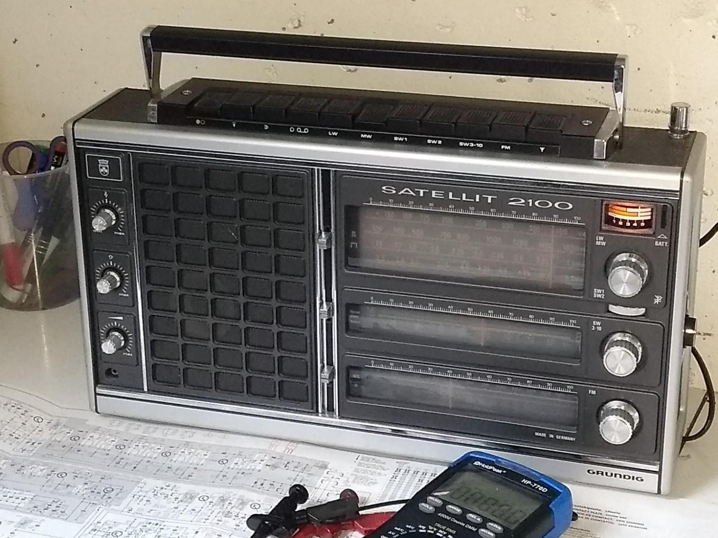
Een Reparatie: Ellens Satellit 2100

Slide 34
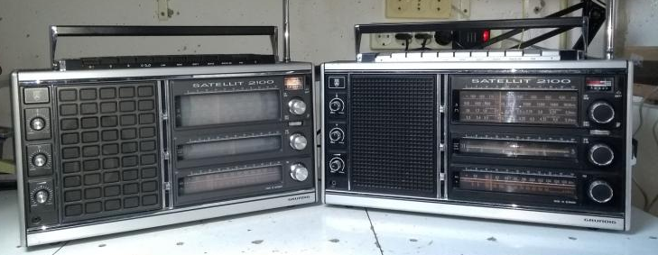
Wat was er mis
Schakelaars komen niet “op”: kraagjes
Elco C450 sluiting: RF deel compleet dood
  Lang zoeken, hulp transistorforum.nl
Vermelkt glas

Slide 35
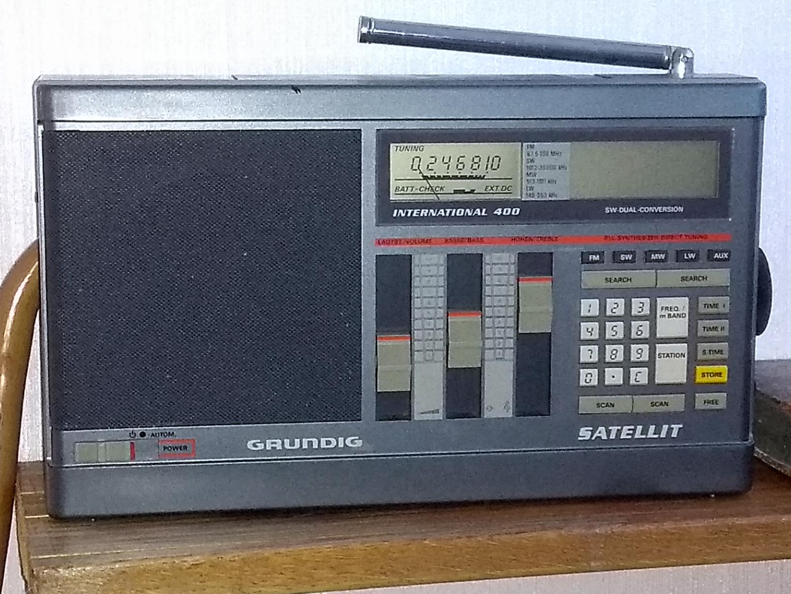
4. De Satellit 400 Int
Wettelijke restricties in Duitsland
  Versie 400 Professional tot 26100 kHz
  Versie 400 International tot 29999 kHz
Breed 30cm,
Gewicht 2,1 kg
In 1985 - DM451
in 2022 - €30

Slide 36
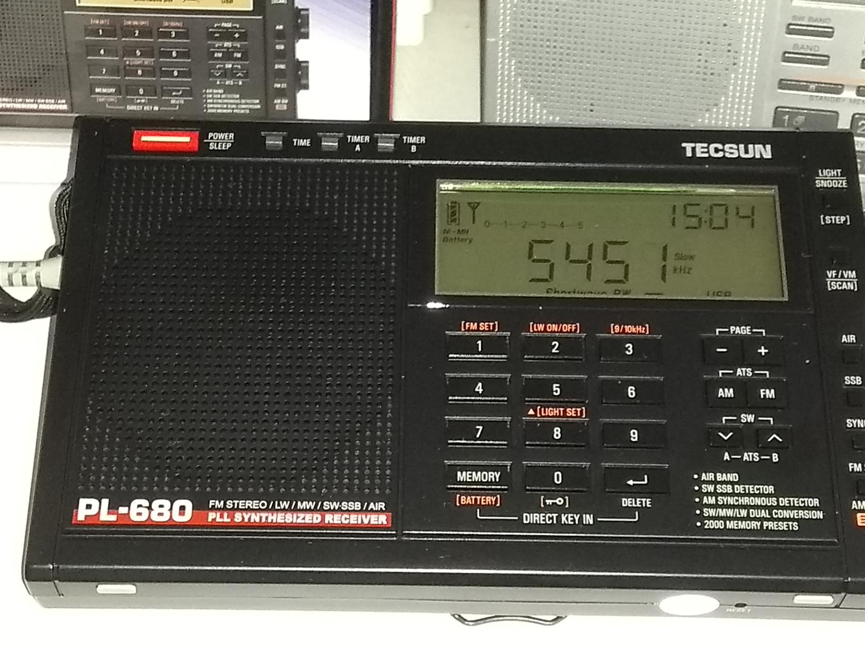
Elk decennium radio weggooien?
  1930: radio in kast
  1940: Superhet
  1950: Gespreide KG
  1960: FM
  1970: Stereo
  1980: Digitale aanwijzing
  1990: PLL afstemmen
Tecsun PL680 (2020) kan hetzelfde als Sat 400

Slide 37
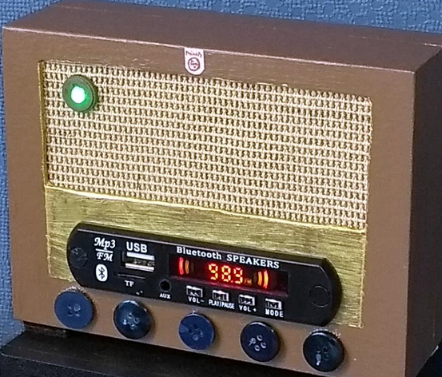
Is er vooruitgang in Radio?
Search & Scan
Stereo
RDS
DAB & DAB+
DSP & SDR
MP3 & Bluetooth
Accu, zonnecel
Internetradio
Podcasts

Slide 38
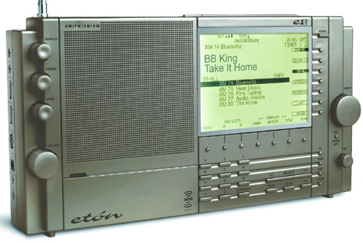
Satellit 900 aka Eton E1
Prototypes 1995: Grundig Satellit 900
Sync detector
1700 presets
Programmeerbaar
Beste portable
ooit… van 1995

Slide 39
5. Luisterproeven
FM is heel goed, audio ook
LG: Hoeveel stations zijn er nog
Op 75m vgl ingebouwde met 80m-loop
Voor 49/41/31/25 meter: raamantenne
SSB-amateurs op “40”
Kun je 31m-stations horen rond 5500kHz
(Antenne afstemmen op 10MHz!)

Slide 40
Komende LC-Kringen
Augustus: Vakantie, geen LCK
September: Rafter
  Spionnen opsporen via uitstraling Loc Oscillator
De Tuinradio, De Erres KY107,
De eerste Radio-Website

Slide 41
Meenemen
Satellit 2100
SSB Zusatz
Ocean Boy 204
Satellit 400
E³ Antenne
Folders, Bon
Consumentengids
Artikel Sat2000
Artikel Sat3000

